Slide 1
BIKE SHARING
PRO
BRATISLAVU

Slide 2
Bike Sharing z pohledu uživatele:
občané Bratislavy i turisté budou moci využívat bike sharing co by součást veřejné dopravy. Jízdní kola představují nejrychlejší způsob dopravy v centru města a jsou ideálním dopravním prostředkem pro turisty.
získají tak možnost dopravy po městě až k místu určení (stanice v centru jsou od sebe průměrně vzdáleny cca 300 metrů, na okrajích to bývá méně). Jízdní kolo si mohou ve kteroukoliv dobu na kterékoliv stanici vypůjčit a na kterékoliv stanici ho vrátit.
uživatelé se registrují na kontaktním místě nebo on-line na internetu. Zvolí si tarif, předplatí kredit a mohou začít systém okamžitě využívat.
Bike Sharingová síť by měla navazovat na důležité dopravní uzly MHD. Síť výpůjčních stanic dokáže pokrýt „slepá místa“ veřejné dopravy zejména v centrech měst a tím zdokonalit pokrytí veřejnou dopravou a tím ji zatraktivnit.
uživatelé při výpůjčkách sami ovládají stanice bez potřeby jakéhokoliv kontaktu s provozovatelem. Uživatel si půjčí kolo cca za 20 vteřin, při vrácení jednoduše zasune kolo do jakéhokoliv volného zámku na kterékoliv stanici a tím se výpůjčka ukončí. Žádné další zdržení spojené s obsluhou stanice a ukončení výpůjčky není nutné. Díky tomu i velmi krátké výpůjčky v rámci přejezdů mezi sousedícími stanicemi jsou efektivnější než chůze.

Slide 3
Při návrhu sítě se zohledňují tzv „body zájmů“ tedy odkud a kam se potřebují uživatelé dostat. Obecně se uvažuje o 7 základních skupinách těchto bodů zájmu:
1) Obytné zóny,
2) Administrativní zóny (business centra, místa s vysokou koncentrací firem + střední a vysoké školy)
3) Ostatní uzly MHD a jiných dopravních prostředků (nádraží, významné uzly MHD, P+R parkoviště atd.)
4) Sociální obslužnost (úřady, lékárny, nemocnice, pošty, banky a pod.)
5) Zóny zábavy (zábavní centra, kina, kultura, restaurace, bary, kluby atd.), sportoviště, parky a městská zeleň
6) Nákupní zóny (nejedná se o velké prodejny, ale o nákupní centra, kde je více malých obchodů, dále pak malé obchody, obchody pro kutily apod. Jedná se o nákupy, které se vejdou na kolo)
7) Památky = body zájmu turistů, hotely, hostely
Návrh sítě je vždy individuální a musí korespondovat s primární funkcí a účelem Bike Sharingové sítě, cílové skupině uživatelů, lokálním podmínkám a subjektivním potřebám města.

Slide 4
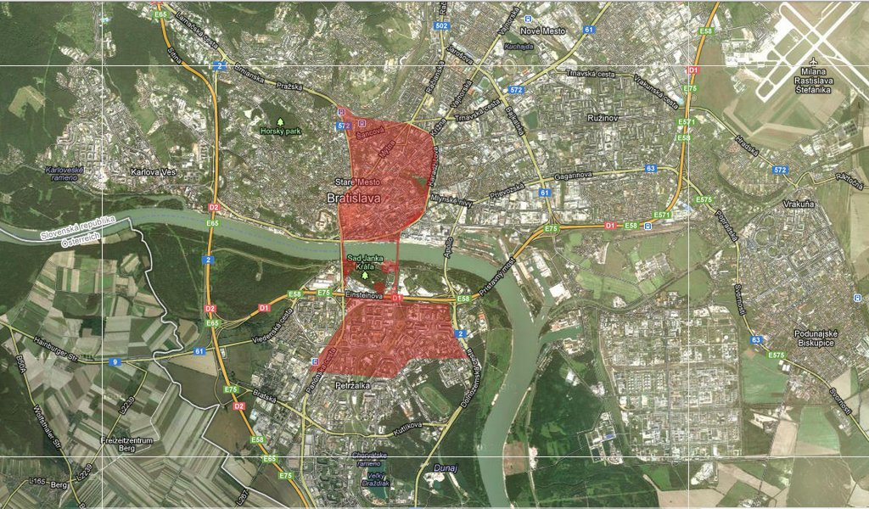
V případě Bike Sharingové sítě pro Bratislavu v rámci diskutovaného účelu, rozpočtu investice ve výši 1.000.000 EUR a 5-letém horizontu provozu sítě (tj. se zahrnutými poplatky za SW na dobu 5 let) by bylo řádově možné pořídit síť 45 výpůjčních stanic o 16 zámcích a 430 jízdních kolech, kterou by se pokryla oblast o rozloze 4,5 – 7 km².
Ilustrativní pokrytí Bratislavské Bike Sharingové sítě o rozloze 5 km²

Slide 5
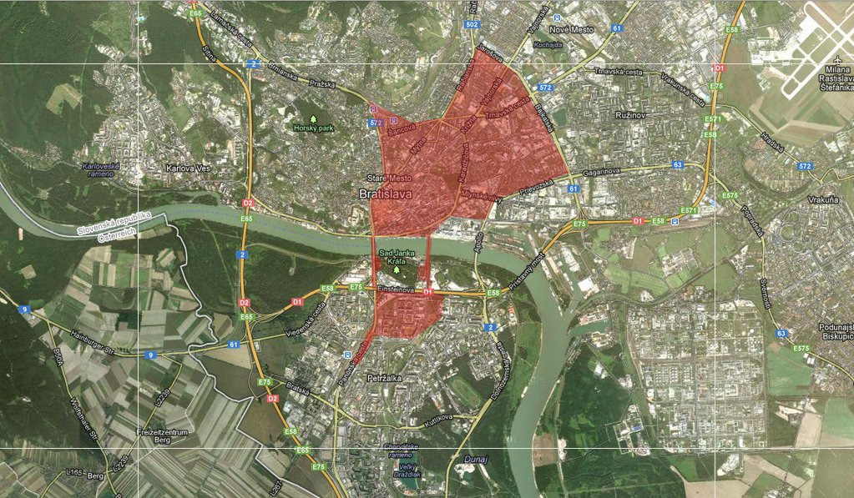
Konečná rozloha oblasti pokryté sítí je závislá na hustotě sítě, která vychází z pokrytí důležitých bodů zájmu takovým způsobem, aby byla tato nová dopravní síť pro občany Bratislavy atraktivní, měla smysl a motivovala je k častému využívání.
Ilustrativní pokrytí Bratislavské Bike Sharingové sítě o rozloze 7 km²

